Slide 1
Социальная платформа
Подготовил Rohh Thone

Slide 2
Скрипты, которые за счёт статистик будут отображать умения и особенности личности или организации.
Адаптивность к вводимым данным социальной сети, где каждый может создавать новые типы и категории.
Возможность регистрации организации в социальной сети.
Полностью автономный код, относительно других платформ.
Пирамидальная система приглашений, что способствует развитию сарафанного радио и геометрически прогрессирующей по части рекламы.
Все статистики будут отображены пользователю.
Конкурентные особенности

Slide 3
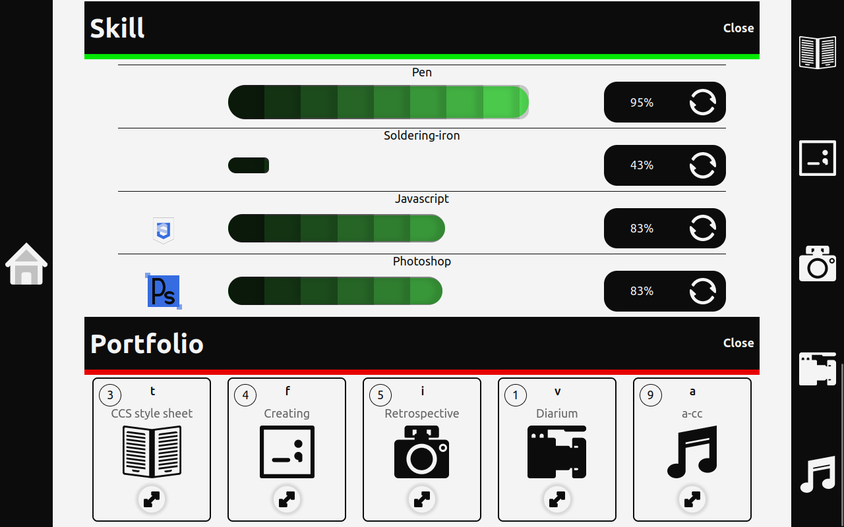
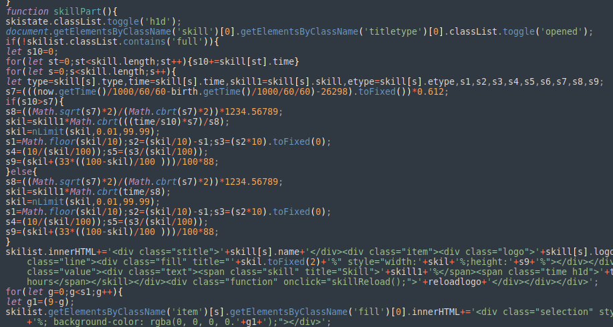
Скрипт определения уровня навыков

Slide 4
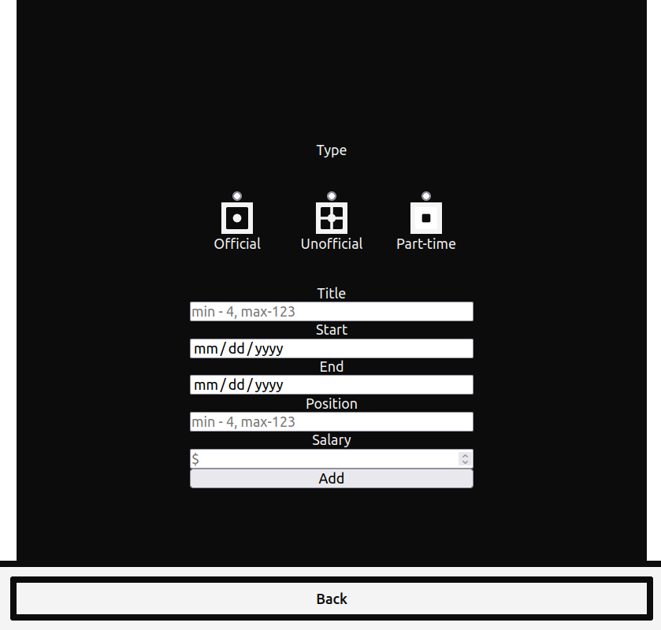
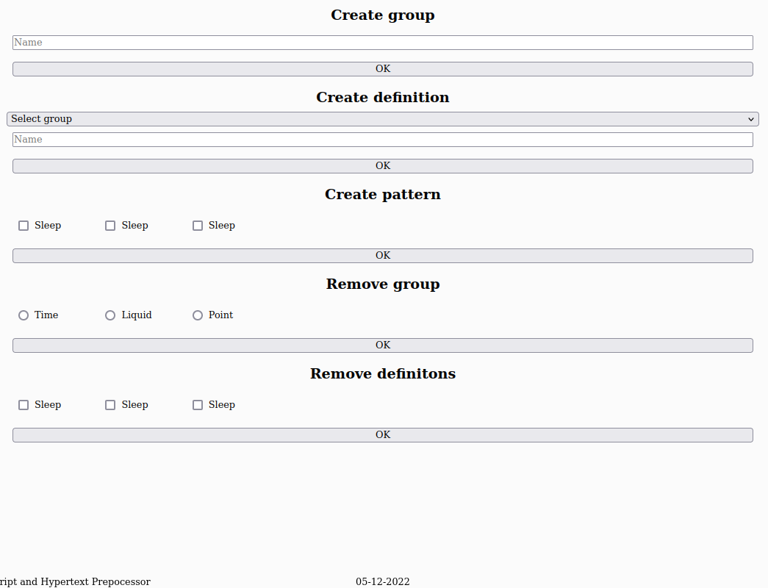
Адаптивность вводимых данных

Slide 5
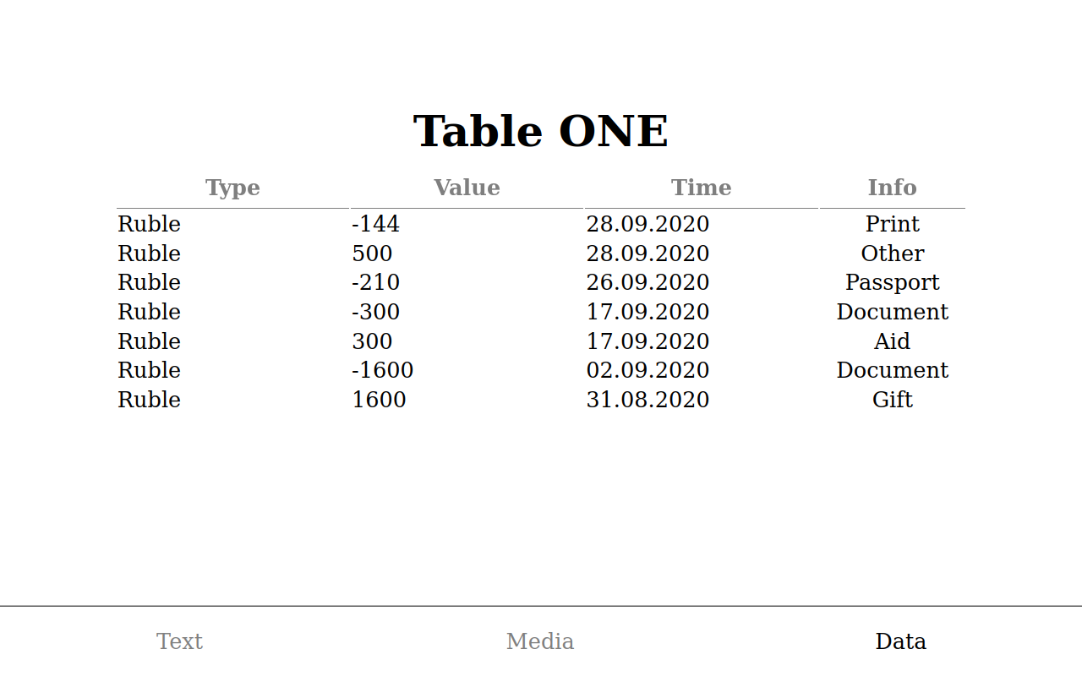
Возможность создавать страницы организаций

Slide 6
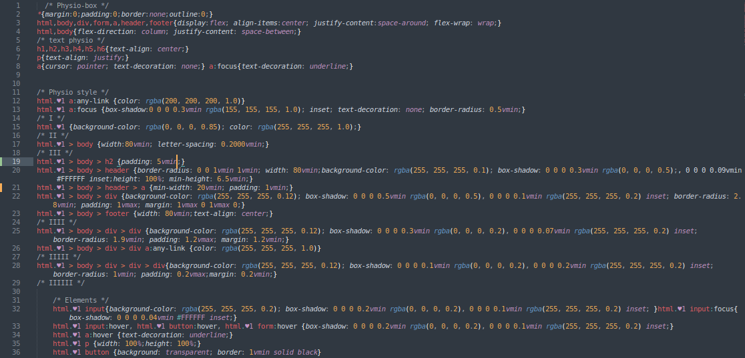
Полностью автономный код
Собственная таблица стилей
ro.css

Slide 7
Полностью автономный код
Php движок Physio
Поисковая система
Файловый менеджер
Мессенджер

Slide 8
Пирамидальная система приглашений
А
Получают баллы за Б, В приглашенных
Б
Получают баллы за В приглашенных
В
Получают баллы за приглашенных

Slide 9
Денежные
вложения
Вложения по оплате время отработанных часов потребуются только для питания и подключения back-end архитектуры. Вся система может быть подключенна за месяц работы примерно по 4 часа работы каждый день.
Впоследствии реклама на плакатах, бумажной продукции, билбордах, интегрированная реклама, раздача визитной продукции на улице, платформенные интеграции.

Slide 10
Слабые стороны
Преимущество конкурентов по количеству пользователей. Изначально будет весьма сложно завоевать доверие для новоиспеченного проекта, следовательно пользователи будут весьма критично относиться к проекту и скорее всего не будут оставаться надолго.
Отсутствие монетизации на ранних этапах проекта для привлечения новой аудитории и уменьшения отторжения от платформы.

Slide 11
Прогрессия
в развитии
Электронный паспорт личности или организации.
Игрофикация и альтернатива атестации личностей или организаций.
Игра или статистические дополнения к альтернативным реальностям на основе Meta. Основания для приобретения или оформления NFT товаров.
Парсинг страниц на информацию и методология поиска деструктуризированной системы поисковиков по мета-тегам.

Slide 12
Опасности
Конкуренция за время пользователя является существенным фактором, особенно в среде социальных платформ и digital-среды. Данный фактор монополизации времени пользователей является существенным ограничением для развития. Знания платформ о пользователях растет все быстрее относительно роста знаний о себе благодаря платформам. Что влияет на дискриминацию возможностей к реальным действиям.

Slide 13
PESTLE анализ
Маркетинговый инструмент, предназначенный для выявления сред воздействия, которые влияют на компанию.

Slide 14
Политические особенности
Данный проект будет нести политическое значение за счет упрощения юридического обозначения личностей и организаций в прогрессии развития проекта.
Также аналогичных платформ нет за границей, что ведет к политическому преимуществу за счет конкурентной особенности политической системы

Slide 15
Экономические особенности
Данная платформа на ранних этапах несет малое экономическое влияние, но со временем наращивания активной аудитории денежный оборот за счет рекламных и игровых интеграций возрастет.
Экономическая особенность данного проекта будет направлена на рекламы и активное пользование игровыми модификациями в проекте.

Slide 16
Социальные
особенности
Так как это социальная платформа в первую очередь, то и несет она главным образом решение социальных вопросов. В основном это взаимовыгодная связь между пользователями нацеленная на то чтобы сформировать социальный круг в реальности, а не абстрагироваться в социальных сетях.
Главной социальной особенностью данного проекта будет развитие свободного проекта где каждый в праве делать, что он хочет. Данная особенность поведет к расширению границ и рамок дозволенного в проекте и послужит децентрализованному развитию проекта в целом.

Slide 17
Технологические особенности
Главной технологической особенностью послужит игрофикация социальной сети.
Аналогами алгоритмов послужать такие платформы как tinder, uchi.ru, google, facebook, instagram, twitter, brawl stars, ГосУслуги
Технологическое преимущество будет за счет оптимизации кода разделением платформы на сектора.

Slide 18
Экологические особенности
Экологические особенности будут выделенны за счет пропагандирования и привилегирирования экологической атмосферы в обществе.
Экология будет дизайном системы, что в свою очередь поможет закрепить это в сознании людей.
Экономия вычислительной силы впоследствии будет вызвана за счёт децентрализации системы аккаунтов и перенос их на вычислительные машины пользователей.

Slide 19
Правовые
особенности
Форма регистрации впоследствии может стать частью системы юридического государственной системы цифрового подтверждения личности пользователя
Политика конфиденциальности данного сайта по пользованию данных пользователей будут зависеть относительно зависимости их принадлежности. Главной особенностью будет служить взаимность к построению связи. Данные будут передоваться только по взаимному согласию с обоих сторон. Написать информацию можно будет каждому. Взаимополучение информации возможно при взаимоподтверждению добровольности связи между пользователями.

Slide 20
Анализ 5 сил портера
Методика для анализа конкурентных особенностей

Slide 21
Рыночная власть поставщиков
В данном случае поставщиками являются рекламные объявления, которые располагаются на сайтах партнеров или конкурентов. Потому как пользователи являются товаром для проведения рекламы, как конечного продукта производства.
Поставщики диктуют правила для рекламы и если посчитают это нужным не будут ее показывать. Основным решением данной проблемы будет поиск рекламы извне дабы предотвратить рекламную дискриминацию.

Slide 22
Рыночная власть потребителей
Основной рыночной властью пользователей является решение и выбор платформы для социальных связей. Платформа должна быть проста, но в то же время многофункциональна дабы узнать побольше о пользователя для связи.
Решение пользователя главное, что существует на рынке, а платформы с маленьким количеством связей является менее интересны пользователям

Slide 23
Угроза появления новых игроков
Угроза появления новых игроков мала, так как большинство людей устраивает то, что уже создано.
Новым игрокам крайне сложно конкурировать с крупными мастодонтами в отрасли.
Новым проектам сложно найти спонсоров на продолжение деятельности.

Slide 24
Угроза появления продуктов заменителей
В среде IT индустрии новым компаниям сложно конкурировать с уже давно появившимеся на рынке платформами.
Скорее всего крупные компании могут дефрагментироваться и создать такой же продукт, если он будет интересен потребителям, что будет для них сделать проще, чем мелким компаниям.

Slide 25
Внутреняя
конкуренция
Конкуренция будет задавать рост и расширение компании по направлениям не занятыми конкурентами, дабы воспользоваться возможностью развития рынка.
Потенциальные рынки завоеванные конкурентами будут давать возможность либо отступить, либо увеличить напор по определенной из областей.
Конкуренция будет со стороны крупных компаний, потому как им проще дефрагментироваться дабы занять новую потенциональную нишу. Либо со стороны новых игроков, кому будет это сделать сложнее из-за низкого доверия.

